Slide 1
فزیک صنف هفتم
فصل اول
اندازه گیری
ما همیشه ازاندازه گیری درزندگی روزمرّه خویش استفاده میکنیم بنابراین اندازه گیری اهمیت زیاددارد، هم چنان دانشمندان وعلمای فزیک معتقدند که فزیک علم اندازه گیری است
اندازه گیری عبارت ازمقایسه یک کمیت باواحد معیاری همان کمیت است ویا به عبارت دیگر اندازه گیری پروسه دریافت یک عدد است که اندازه یک کمیت مشخص را باواحد خاص نشان میدهد

Slide 2
اهمیت اندازه گیری
اندازه گیری به اندازه ای اهمیت دارد که ما نمیتوانیم زندگی روزمرّه خویش را بدون اندازه گیری پیش ببریم به طورمثال برای پیش بردن هرکاری به اندازه گیری ضرورت است به طورمثال برای خریدن اجناس ازاندازه گیری استفاده میکنیم (کتله، طول، مساحت وغیره)
اندازه گیری به دوشکل مستقیم وغیرمستقیم است مانند اندازه گیری طول، مساحت وغیره که به شکل مستقیم صورت میگیرد
بخش دیگری ازاندازه گیری به شکل غیرمستقیم است مانند اندازه گیری درجه حرارت آهن درحال ذوب درکوره ذوب آهن وغیره

Slide 3
سیستم بین المللی واحدات
سیستم SI
C.G.S
سانتی متر، گرام وثانیه
M.K.S
متر، کیلوگرام وثانیه
M.T.S
متر، تن وثانیه

Slide 4
سیستم F.P.S
این سیستم درکشورهای انگلیسی زبان مروّج است که درآن طول به فوت (ft)، کتله به (slug) وزمان به ثانیه نشان داده میشود
برعلاوه این سیستم درکشورهایی که قبلاً مستعمره انگلستان بوده نیزرواج دارد
این سیستم به اندازه سیستم بین المللی واحدات ساده وکاربردی نیست اما برای شاگردان بهتراست یاد بگیرند زیرا تاهنوزهم درجهان قابل استفاده است

Slide 5
واحدهای اندازه گیری
واحدهای اندازه گیری توسط دانشمندان ساخته شده که به صورت یکسان درسراسردنیا استفاده میشود که بنام سیستم بین المللی واحدات (international system of units) یاسیستم متریک یاد میشود که به دونوع است 1- واحدات اصلی یا اساسی 2- واحدات فرعی یااشتقاقی
1 – واحدات اصلی یا اساسی عبارت ازواحداتی میباشند که به صورت مستقل وجود دارند مانند واحدات (زمان، کتله، طول، درجه حرارت، جریان برق، شدّت نورومقدارماده)
2 – واحدات فرعی یااشتقاقی عبارت ازواحدات است که ازحاصل ضرب یا حاصل تقسیم واحدات اساسی تشکیل شده است مانند (سرعت، مساحت، حجم، قوه، کثافت وغیره)

Slide 6
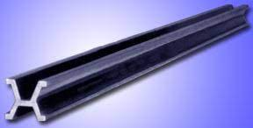
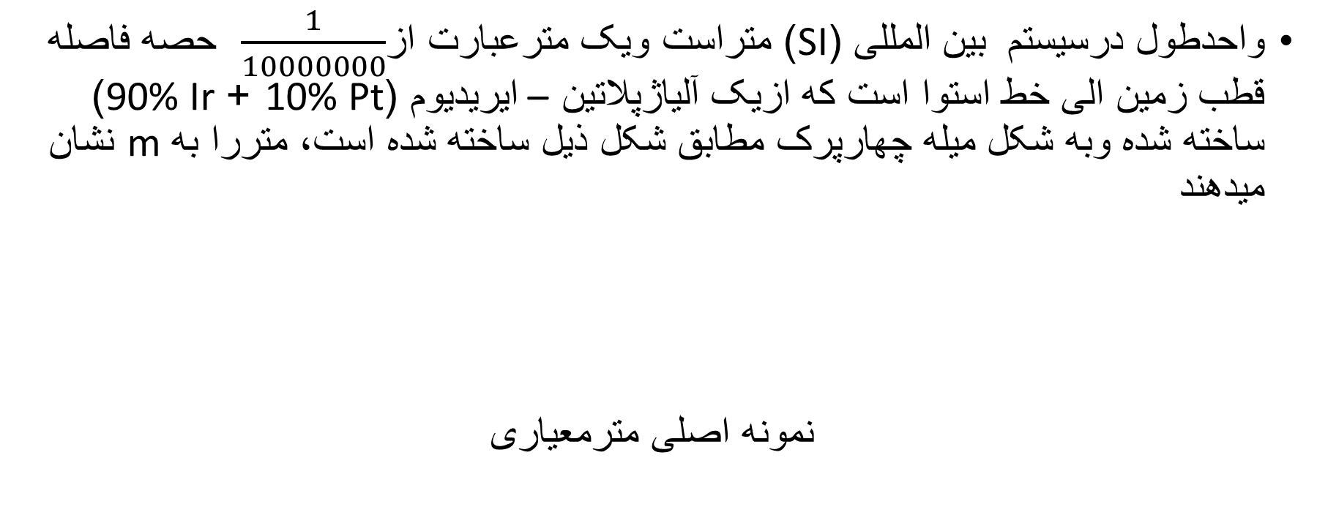
واحد طول
واحدطول درسیستم بین المللی (SI) متراست ویک مترعبارت از$\frac{1}{10000000}$ حصه فاصله قطب زمین الی خط استوا است که ازیک آلیاژپلاتین – ایریدیوم (10% Pt + 90% Ir) ساخته شده وبه شکل میله چهارپرک مطابق شکل ذیل ساخته شده است، متررا به m نشان میدهند
نمونه اصلی مترمعیاری

Slide 7
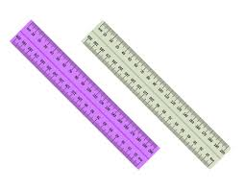
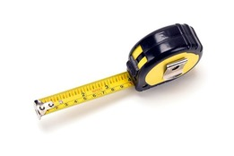
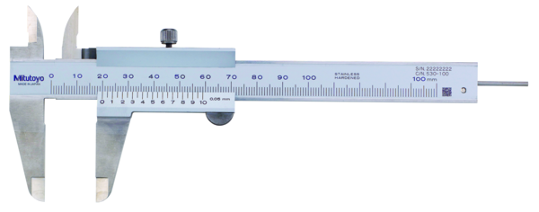
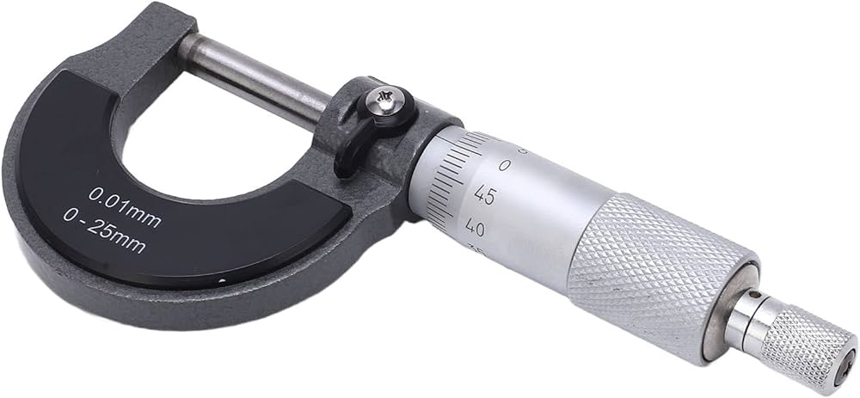
اندازه گیری طول
برای اندازه گیری طول ازمتر، خط کش وفیته با اندازه های متفاوت نظربه کاربردشان استفاده صورت میگیرد
برای اندازه گیری طول های بسیارکوچک ازمیکرومتراستفاده میشود
برای اندازه گیری قطرداخلی وخارجی نل ها ازورنرکالیپراستفاده میشود
متر خط کش میکرومتر ورنرکالیپر

Slide 8
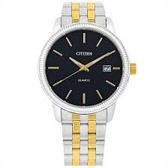
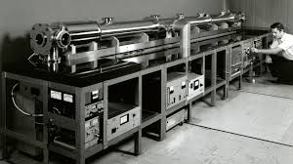

واحد زمان
واحد زمان درسیستم بین المللی (SI) ثانیه است ویک ثانیه عبارت از $\frac{1}{86400}$ حصه یک شبانه روزاست ویا به عبارت دیگراگریک شبانه روزرا به 86400 حصه مساوی تقسیم نماییم یک حصه آنرا بنام ثانیه یاد میکنند، ثانیه را به s نشان میدهند
ساعت مچی ساعت اتومی

Slide 9
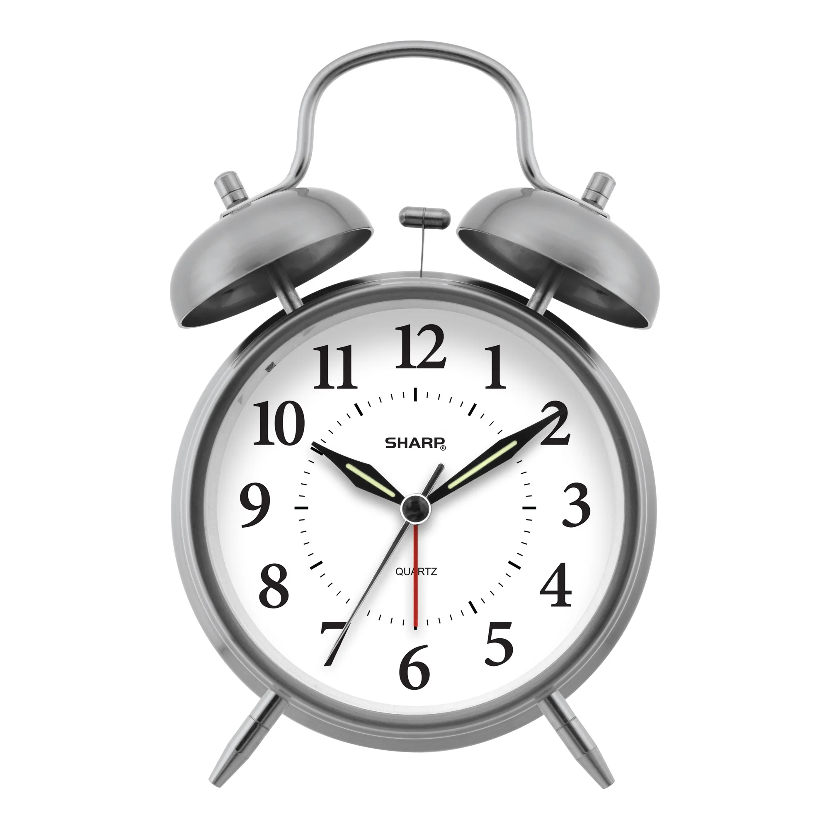
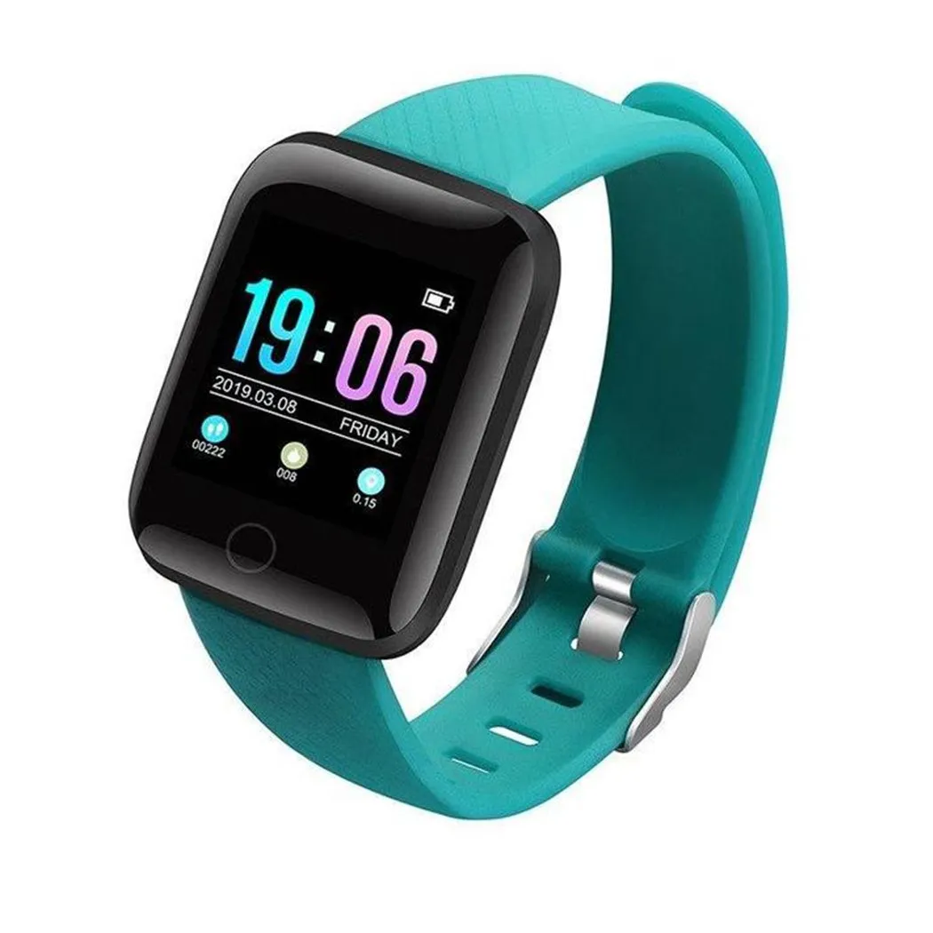
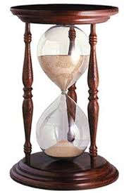
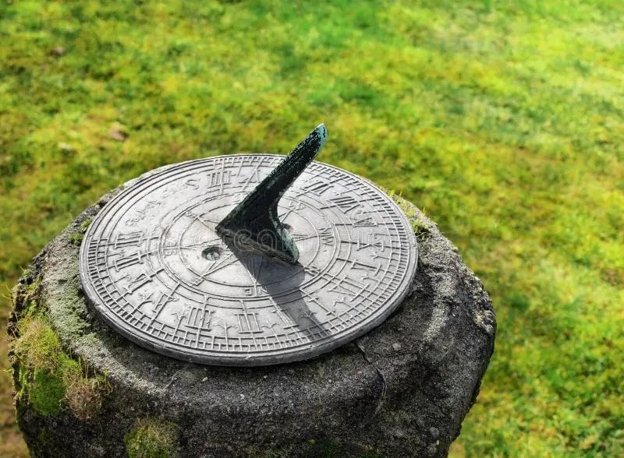
اندازه گیری زمان
زمان توسط ساعت اندازه گیری میشود که درابتدا ساعت های آفتابی، بعدازآن ساعت های شنی، سپس ساعت های دیواری وساعت های مچی استفاده شده است که باگذشت زمان دقت ساعت ها بیشترشده وبهترین نوع ساعت ها، ساعت های اتومی است که دقت آنها درحدود یک ثانیه درسیصد هزارسال است
ساعت آفتابی ساعت ریگی ساعت دیواری ساعت مچی

Slide 10
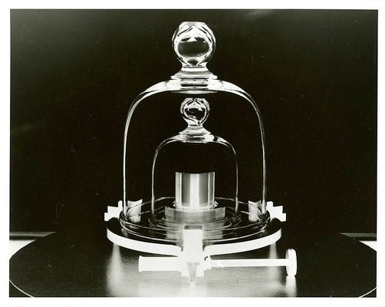
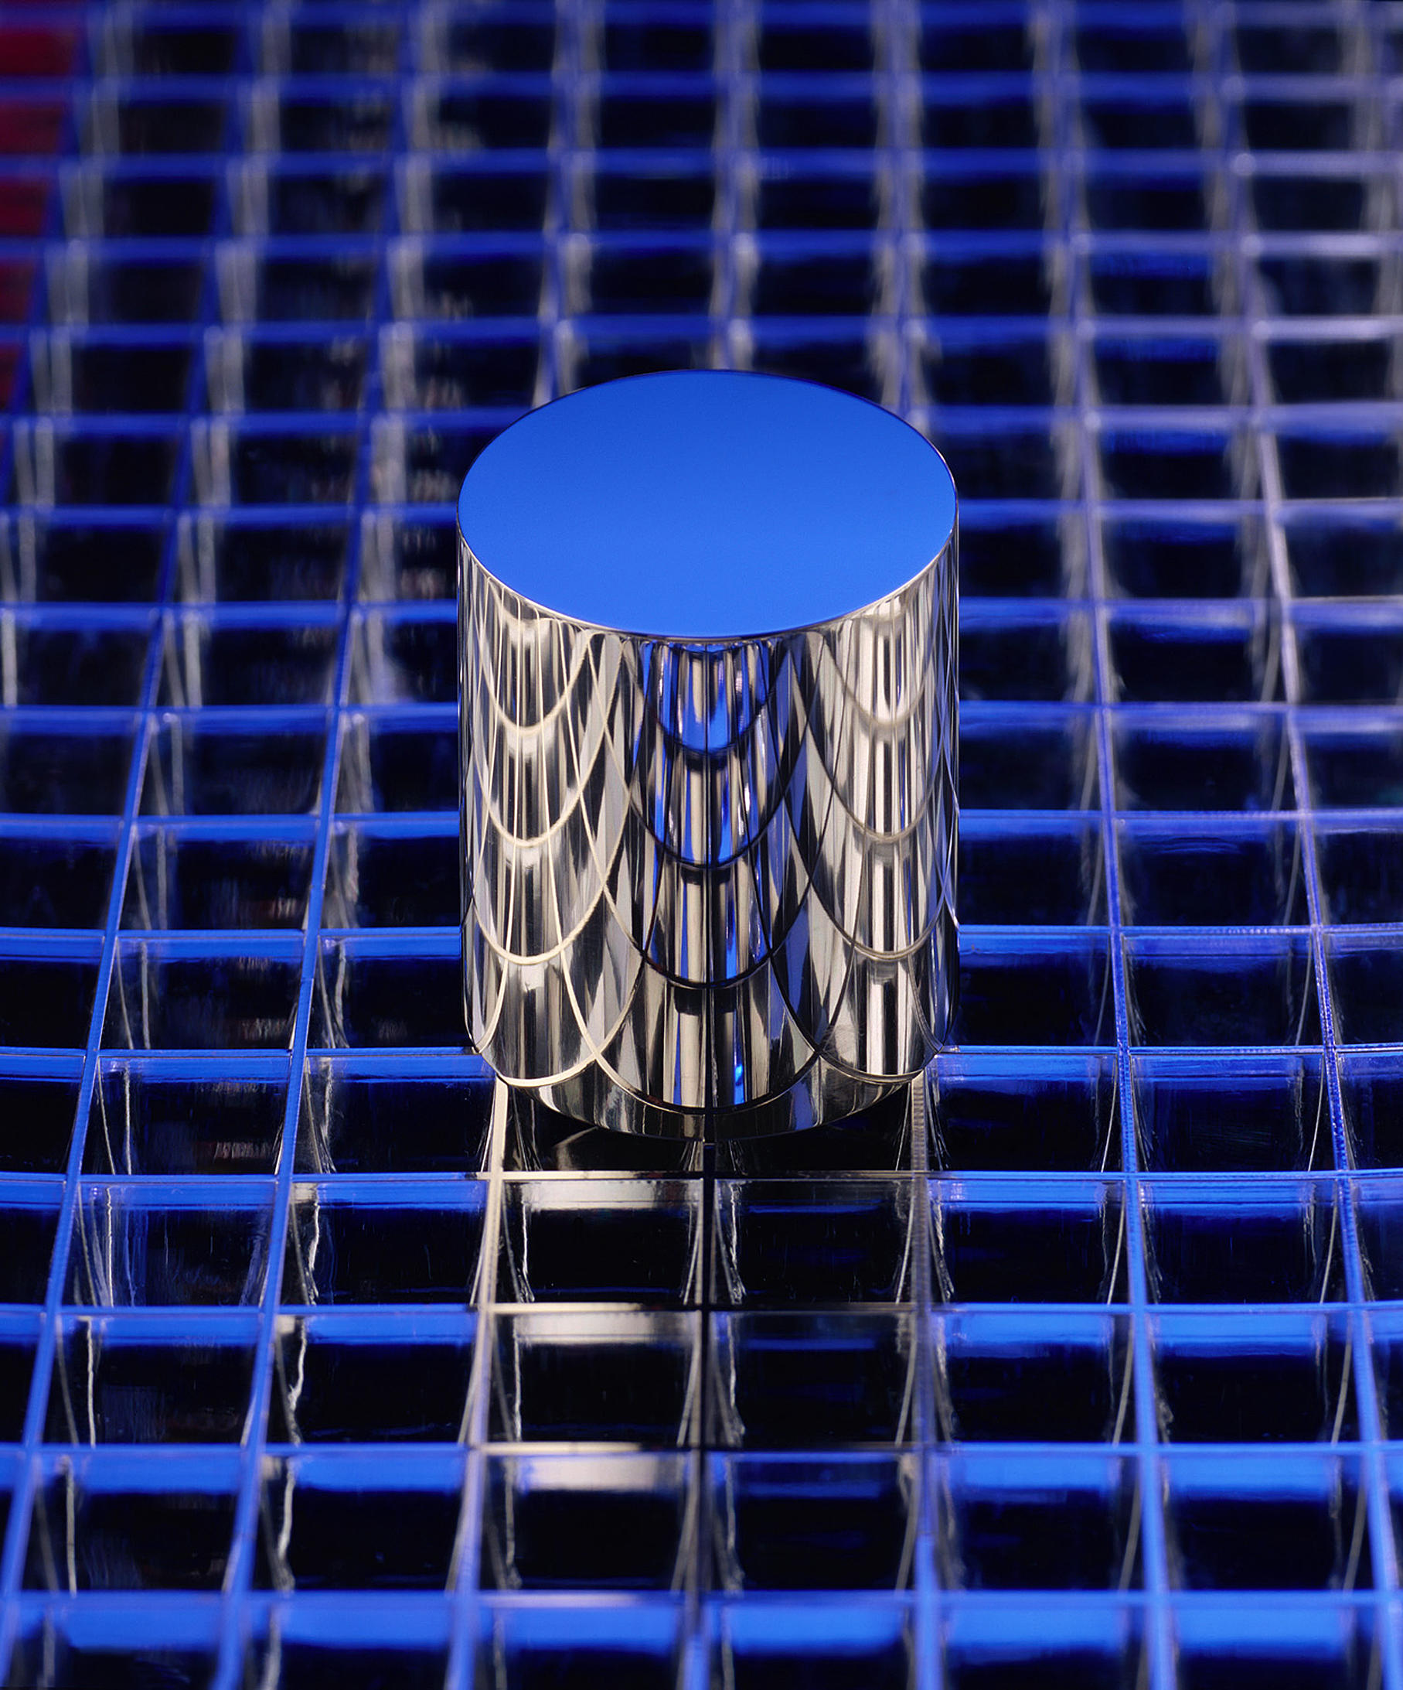
واحدکتله
واحد کتله درسیستم بین المللی (SI) عبارت ازکیلوگرام است، کیلوگرام معیاری عبارت از یک استوانه یی متشکل ازآلیاژپلاتین – ایریدیم است که به صورت استوانوی ساخته شده ودرداخل سه محفظه شیشه ای دردرجه حرارت ثابت نگهداشته شده است، کیلوگرام را به Kg نشان میدهند

Slide 11
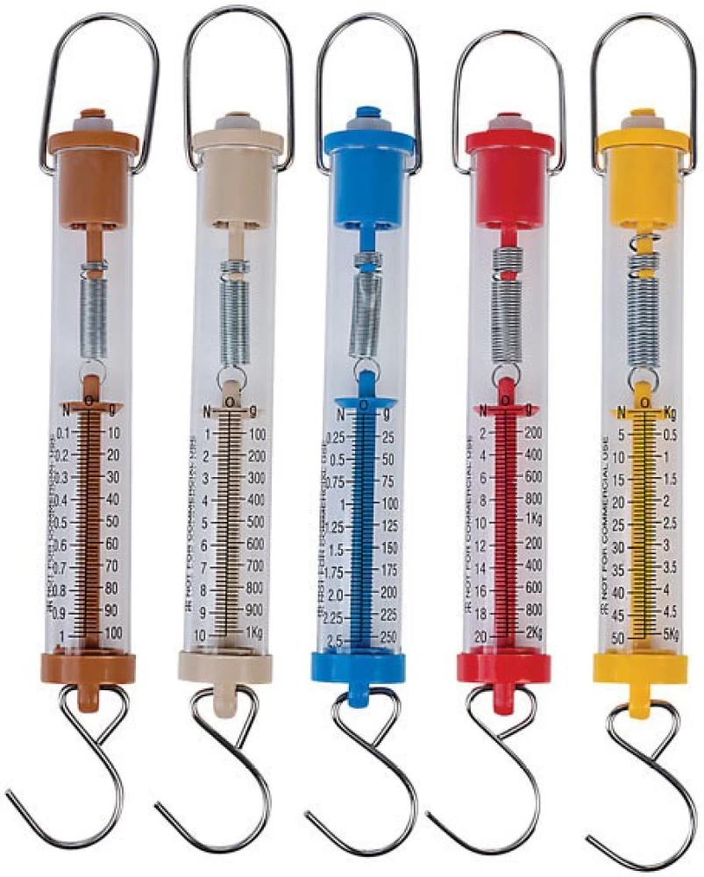
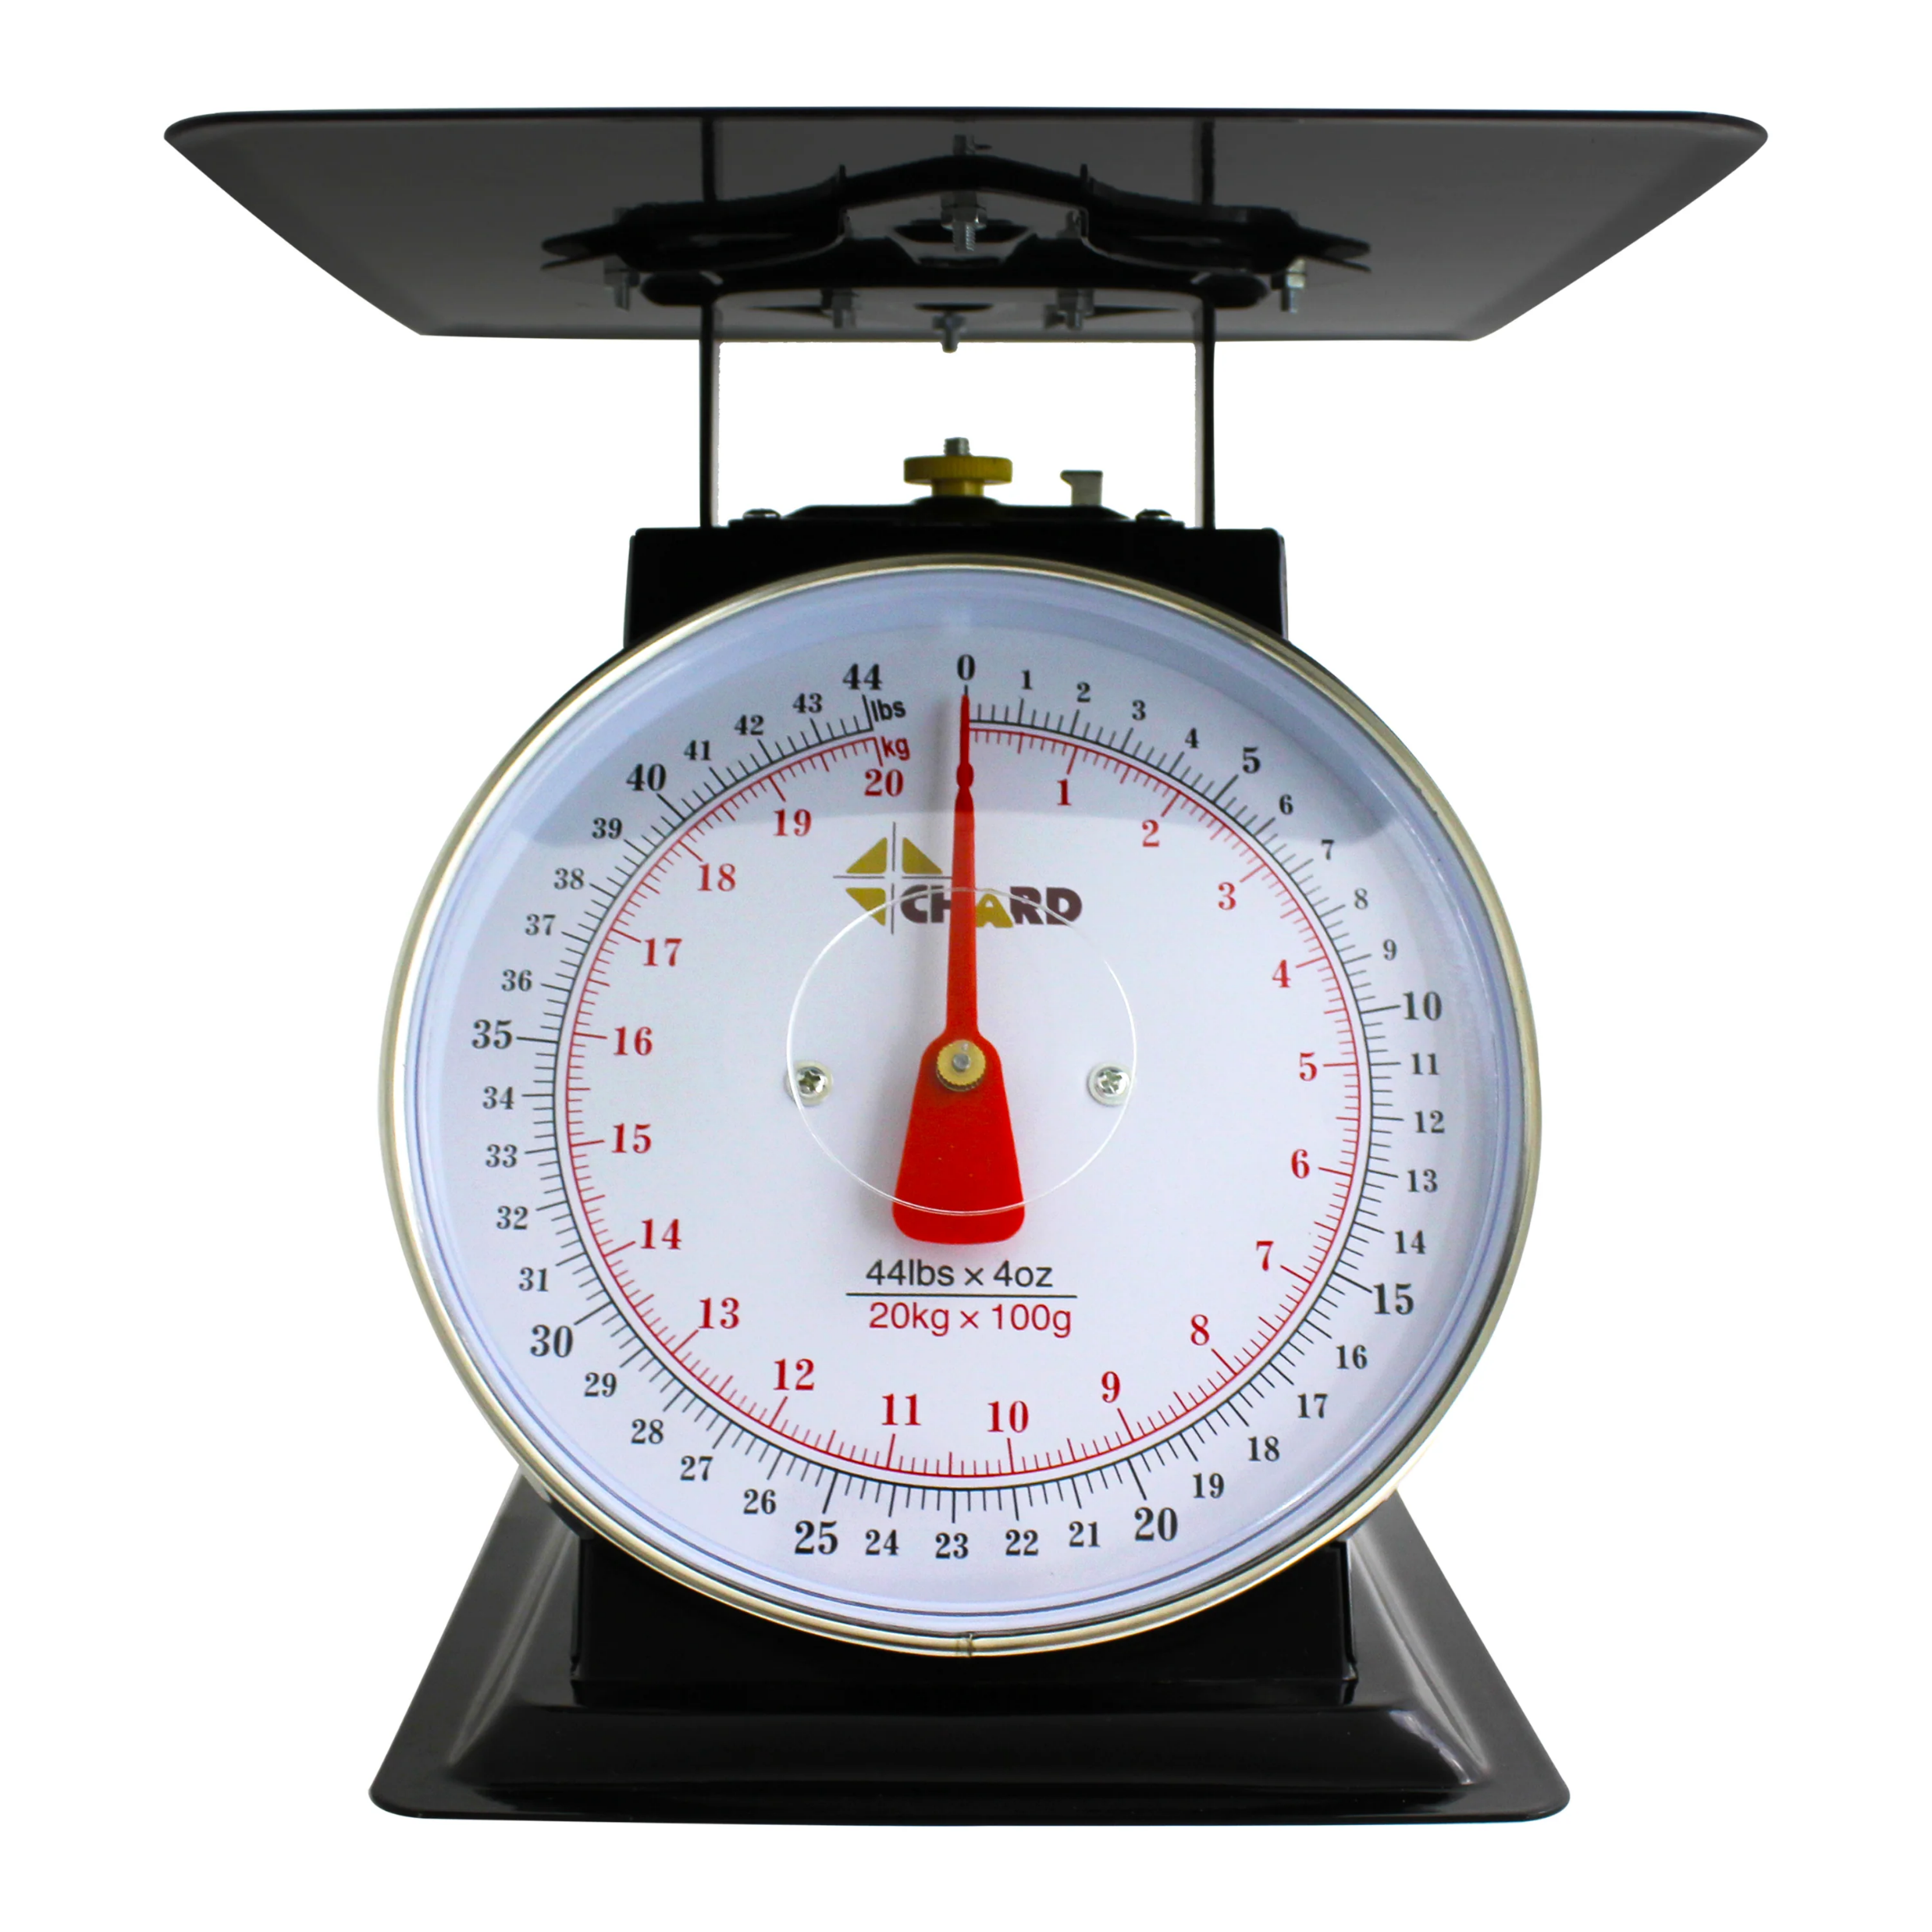
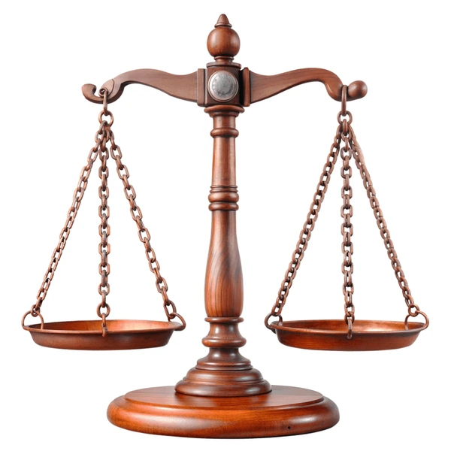
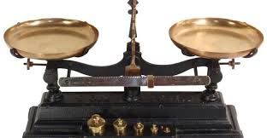

اندازه گیری کتله
کتله ووزن باهم تفاوت دارند یعنی کتله مقدارذرّاتی است که جسم ازآن ساخته شده است درحالیکه وزن عبارت ازقوه کشش یا جاذبه زمین بالای اجسام است فورمولی که رابطه میان کتله ووزن را نشان میدهد $W=mg$ است که W وزن جسم وm کتله جسم میباشد کتله جسم توسط ترازوی دوپله ای ووزن جسم توسط ترازوی فنری اندازه میگردد
ترازوهای دوکفه ای ترازوهای فنری

Slide 12
جدول واحدات اصلی یا اساسی
سمبول واحد | نام واحد | سمبول | کمیت | شماره
m | متر | l | طول | 1
kg | کیلوگرام | m | کتله | 2
s | ثانیه | t | زمان | 3
نکته : برعلاوه واحدات اصلی فوق چهار واحد دیگر نیز در جمع واحدات اساسی اضافه گردیده است که در صنف دهم مفصل به آن پرداخته خواهد شد
سمبول واحد | نام واحد | سمبول | کمیت | شماره
A | امپیر | I | شدت جریان برق | 4
K | کالوین | T | حرارت | 5
mol | مول | n | مقدارمادّه | 6
Cd | کندیلا | Iv​ | شدت روشنایی | 7

Slide 13
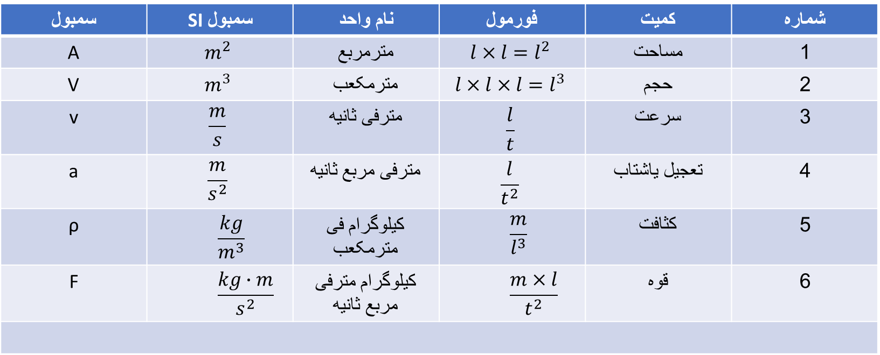

2 – واحدهای فرعی
واحدهای فرعی ازحاصل ضرب وحاصل تقسیم واحدهای اصلی یا اساسی بدست می آیند مانند واحد سرعت $\frac{m}{s}$ ، واحد تعجیل یاشتاب $\frac{m}{s^{2}}$ ، واحد مساحت $m^{2}$ ، واحد حجم ${ m}^{3}$، واحد کثافت $\frac{kg}{m^{3}}$ ، واحد قوه $\frac{kg∙m}{s^{2}}$ وغیره
سمبول | سمبول SI | نام واحد | فورمول | کمیت | شماره
A | $$m^{2}$$ | مترمربع | $$l×l=l^{2}$$ | مساحت | 1
V | $$m^{3}$$ | مترمکعب | $$l×l×l=l^{3}$$ | حجم | 2
v | $$\frac{m}{s}$$ | مترفی ثانیه | $$\frac{l}{t}$$ | سرعت | 3
a | $$\frac{m}{s^{2}}$$ | مترفی مربع ثانیه | $$\frac{l}{t^{2}}$$ | تعجیل یاشتاب | 4
ρ | $$\frac{kg}{m^{3}}$$ | کیلوگرام فی مترمکعب | $$\frac{m}{l^{3}}$$ | کثافت | 5
F | $$\frac{kg∙m}{s^{2}}$$ | کیلوگرام مترفی مربع ثانیه | $$\frac{m×l}{t^{2}}$$ | قوه | 6

Slide 14
دقت دراندازه گیری
دقت دراندازه گیری بسیارمهم است طوریکه همه روزه وسایل اندازه گیری بادقت بیشتروکاربرد بهتربه بازار می آید پس تعریف دقت وسایل اندازه گیری عبارت است از
کوچکترین مقداری را که یک وسیله اندازه گیری نشان میدهد، دقت همان وسیله گویند
طورمثال اگرکوچکترین درجه بندی خط کش شما یک میلی متراست، پس دقت خط کش شما یک میلی متروکوچکترازمیلی متررا اندازه گیری کرده نمیتواند، اگراندازه مورد نظرکوچکترازمیلی مترباشد باید ازمیکرومتراستفاده کنیم

Slide 15
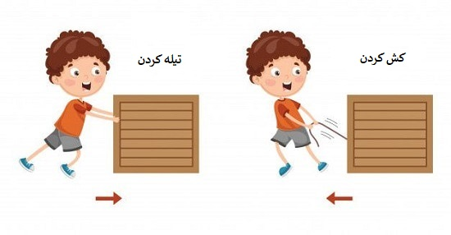
فصل دوم
قوه
قوه برای همه ای ما وشما کلمه آشنایی است ودراصطلاحات روزمرّه همیشه ازآن استفاده میکنیم وهم چنان با انواع قوه ها کم وبیش آشنایی داریم، امّا تعریف قوه ازنظرفزیک عبارت است از
قوه عبارت ازعاملی است که جسم ساکن را متحرک، جسم متحرک را ساکن، باعث تغییرمسیرحرکت وشکل جسم گردد

Slide 16
اثرهای قوه
قوه باعث حرکت جسم میشود
قوه باعث تغییرشکل جسم میشود
قوه سبب افزایش سرعت جسم میشود
قوه سبب کاهش سرعت جسم میشود
قوه باعث تغییرجهت حرکت جسم میشود
قوه باعث متوقف شدن جسم میگردد

Slide 17
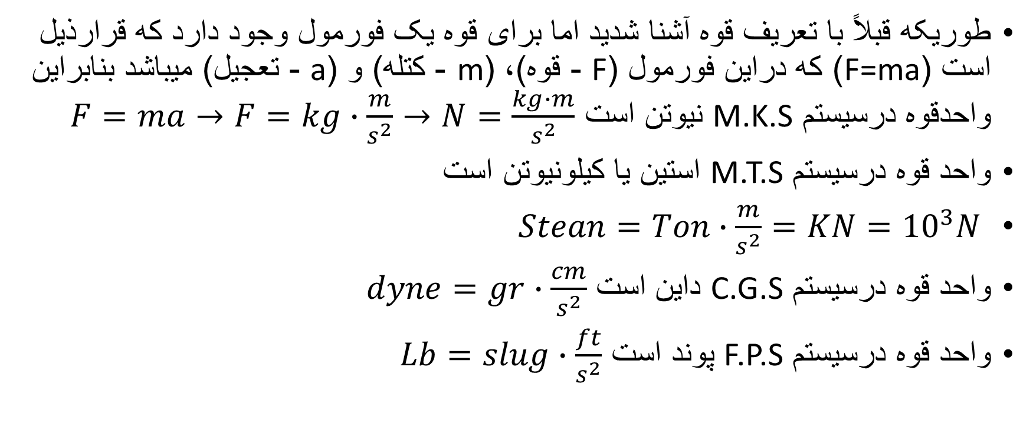
واحد قوه
طوریکه قبلاً با تعریف قوه آشنا شدید اما برای قوه یک فورمول وجود دارد که قرارذیل است (F=ma) که دراین فورمول (F - قوه)، (m - کتله) و (a - تعجیل) میباشد بنابراین واحدقوه درسیستم M.K.S نیوتن است $F=ma→F=kg∙\frac{m}{s^{2}}→N=\frac{kg∙m}{s^{2}}$
واحد قوه درسیستم M.T.S استین یا کیلونیوتن است
$Stean=Ton∙\frac{m}{s^{2}}=KN={10}^{3}N$
واحد قوه درسیستم C.G.S داین است $dyne=gr∙\frac{cm}{s^{2}}$
واحد قوه درسیستم F.P.S پوند است $Lb=slug∙\frac{ft}{s^{2}}$

Slide 18

سوالات فعالیت صنفی
سوال 1:
اگر کتله جسمی 25 کیلو گرام (25kg) و شتاب آن 5 متر بر ثانیه مربع باشد(5m/$s^{2}$)، مقدار قوه را حساب کنید.
حل:
$F=m×a=25×5=\text{125} N$

Slide 19
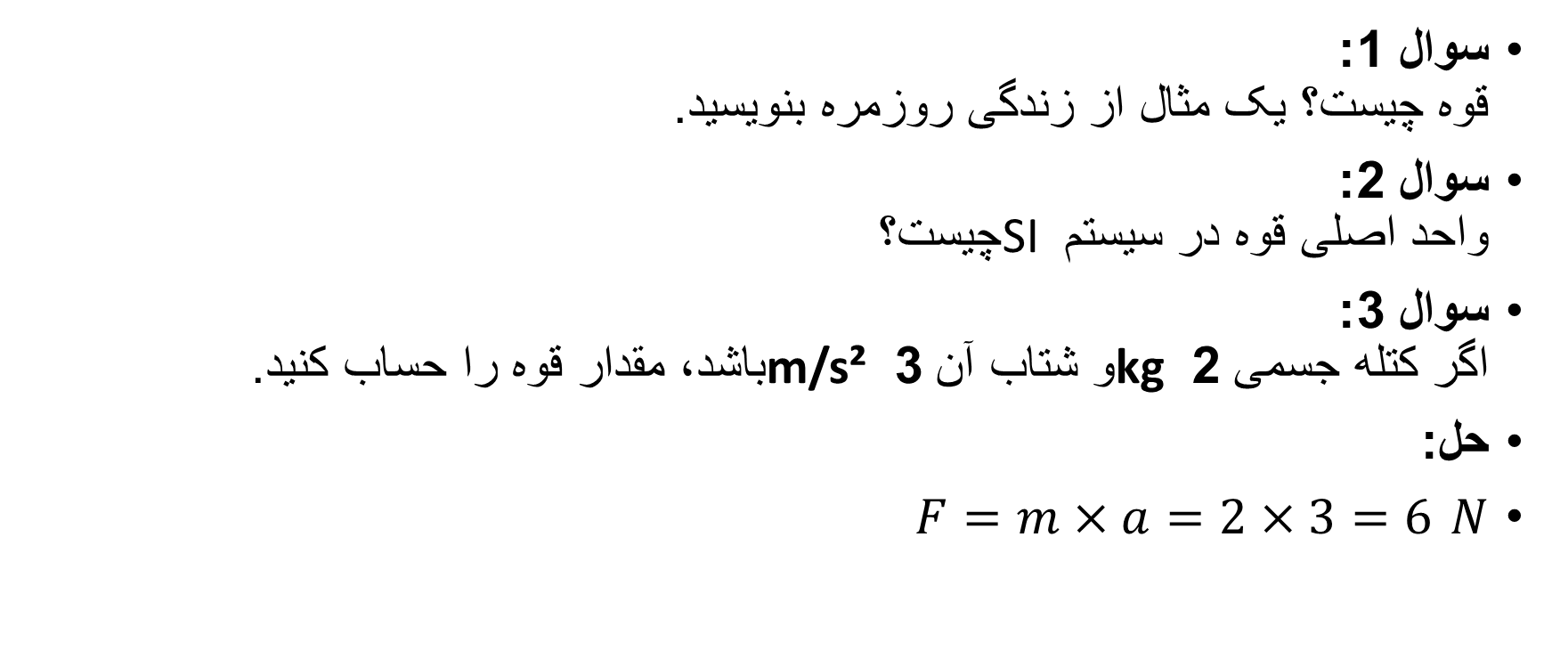
سوالات فعالیت صنفی
سوال 1:
قوه چیست؟ یک مثال از زندگی روزمره بنویسید.
سوال 2:
واحد اصلی قوه در سیستم SI چیست؟
سوال 3:
اگر کتله جسمی 2 kg و شتاب آن 3 m/s² باشد، مقدار قوه را حساب کنید.
حل:
$F=m×a=2×3=6 N$

Slide 20
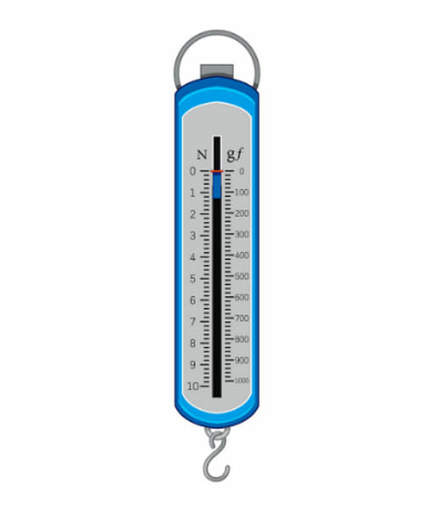
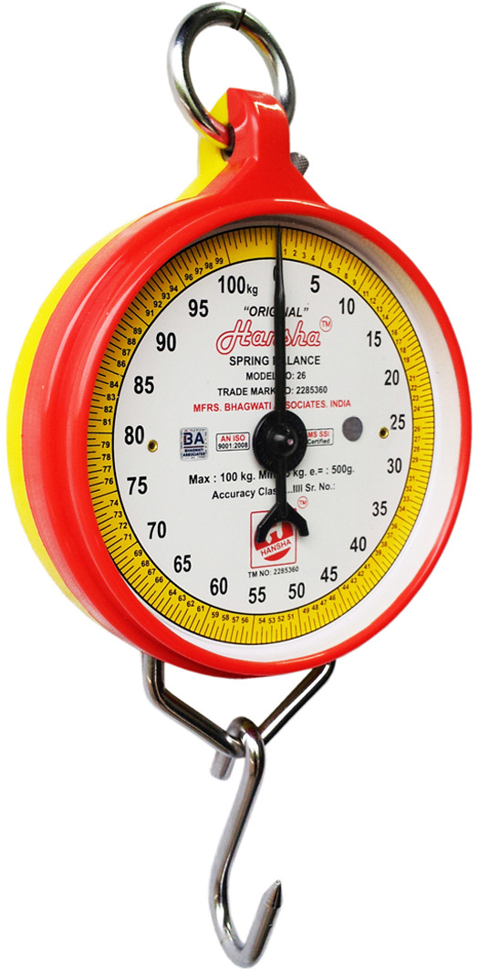
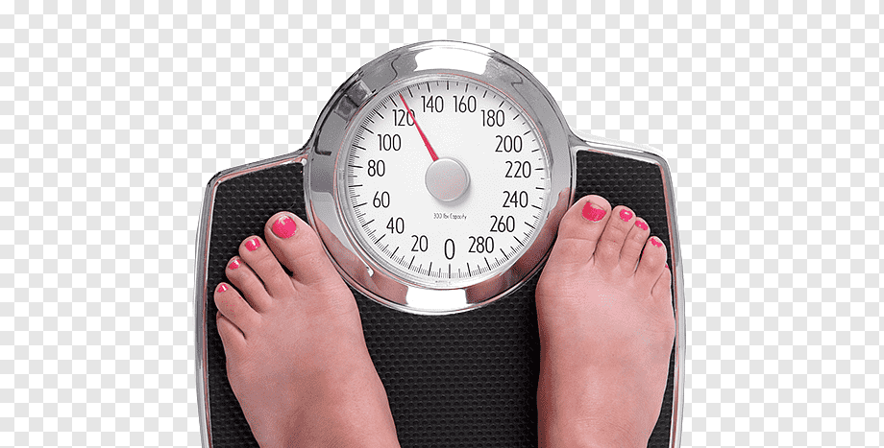
قوه سنج یا دینامومتر
قوه سنج ها ترازوهای فنری یا فشاری میباشند که اوزان مختلف را بالای آنها گذاشته ویا آویزان میکنیم که این قوه سنج ها متنوع بوده وهرکدام آنها نظربه کاربرد ودقت شان استفاده میشود درزیرچند نمونه ازقوه سنج ها نشان داده شده است

Slide 21
🧰 انواع قوه‌سنج
1️⃣ قوه‌سنج فنری عمودی
2️⃣ قوه‌سنج آویزی
3️⃣ قوه‌سنج دیجیتالی
4️⃣ قوه‌سنج آزمایشگاهی
هرکدام نظر به دقت و کاربرد استفاده می‌شوند.

Slide 22
🌟 سوالات صنفی (برای بحث صنفی)
💬 اگر روی زمین ماه باشیم، قوه‌سنج چه عددی نشان می‌دهد؟ چرا؟
💬 آیا وزن و کتله یکی است؟ فرق‌شان چیست؟
💬 چرا قوه‌سنج باید صفر تنظیم باشد؟

Slide 23
🌟 (کارخانگی)
به سوالات زیر جواب بدهید:
1️⃣ قوه‌سنج چیست؟
2️⃣ چرا در قوه‌سنج از فنر استفاده می‌شود؟
3️⃣ فرق قوه‌سنج و ترازو چیست؟
4️⃣ یک کاربرد قوه‌سنج در زندگی بنویس

Slide 24
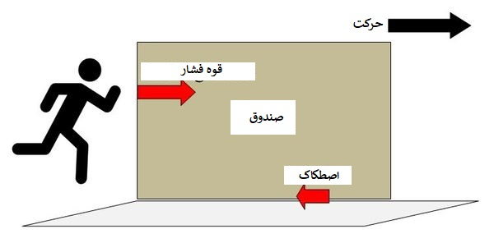
خاصیت وکتوری قوه
همان طورکه وکتوردارای مقدار، واحدمعیاری وجهت میباشد قوه نیزازکمیت های وکتوری بوده ودارای جهت میباشد پس قوه دارای جهت بوده وجسم را درجهت قوه وارده بیجا میکند

Slide 25
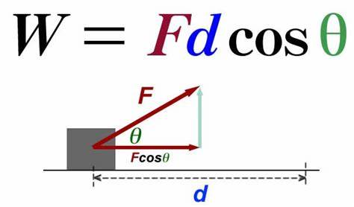
فصل سوم
کار، انرژی وتوان
کاردارای دومفهوم است مفهوم اولی برداشت مردم عوام ازکاراست واین برداشت آنست که هرکسی ازخانه بیرون رود وبه موقع برگشت به خانه پولی باخود بیاورد کارکرده است
مفهوم دومی کارازنگاه دانشمندان علم فزیک است براساس نظریه دانشمندان علم فزیک کارعبارت ازحاصل ضرب قوه دریک فاصله است ویا به عبارت دیگرهرگاه قوه یی بالای جسم وارد شود وجسم را درجهت قوه وارده بیجا سازد کاربالای جسم صورت گرفته است

Slide 26
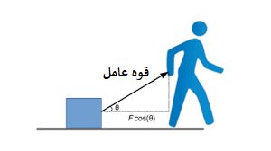
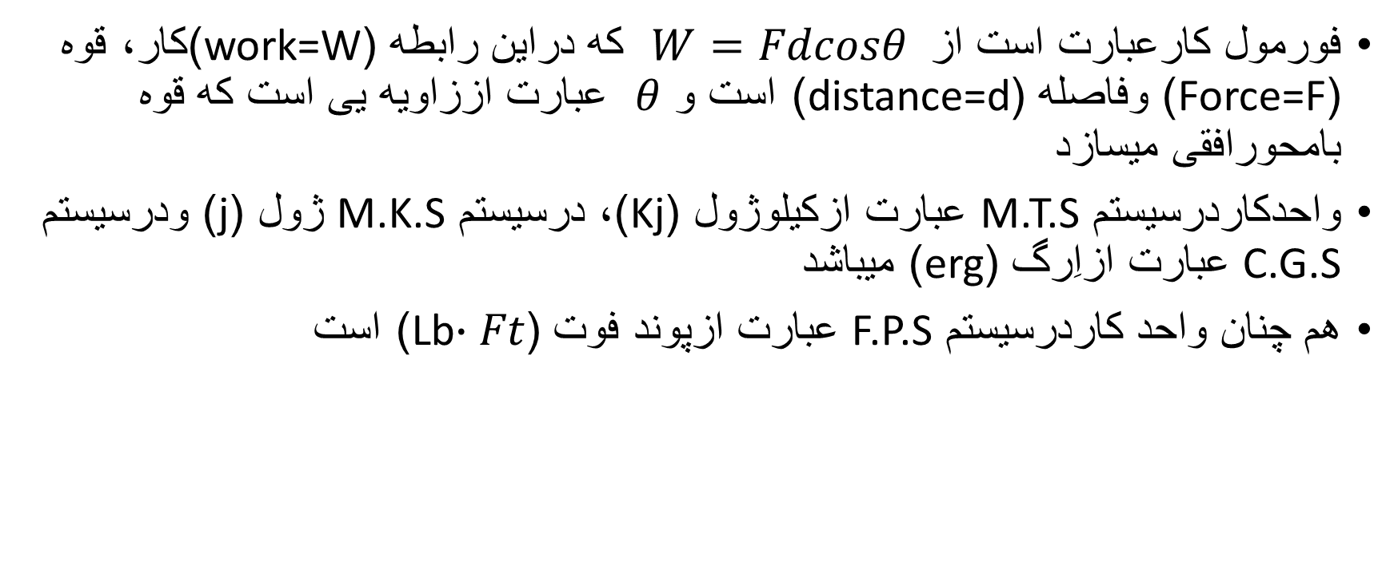
فورمول وواحد کار
فورمول کارعبارت است از $W=Fdcosθ$ که دراین رابطه (work=W)کار، قوه (Force=F) وفاصله (distance=d) است و $θ$ عبارت اززاویه یی است که قوه بامحورافقی میسازد
واحدکاردرسیستم M.T.S عبارت ازکیلوژول (Kj)، درسیستم M.K.S ژول (j) ودرسیستم C.G.S عبارت ازاِرگ (erg) میباشد
هم چنان واحد کاردرسیستم F.P.S عبارت ازپوند فوت (Lb$∙Ft$) است

Slide 27
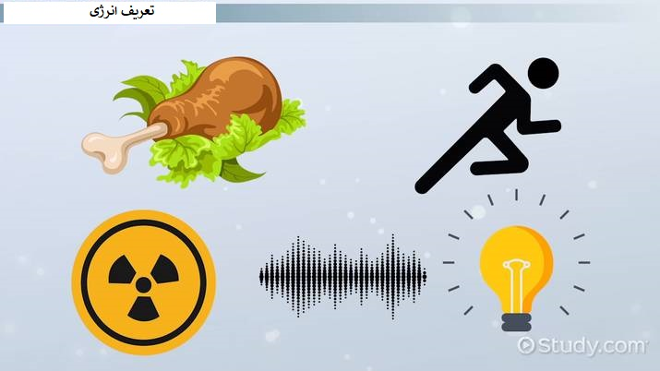

انرژی
انرژی توانایی حرکت دادن یا تغییردادن ماده ازیک حالت را به حالت دیگرگویند ویا به عبارت دیگر انرژی توانایی انجام دادن کاررا گویند. که به این معنی است که ازقوه برای حرکت دادن اجسام استفاده کنیم
زمانیکه کارصورت میگیرد انرژی ازیک جسم به جسم دیگرانتقال مینماید
واحد انرژی (N$∙m$) یعنی ژول (joul) میباشد

Slide 28
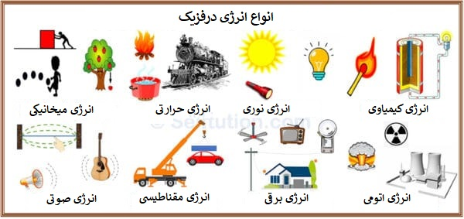
انواع انرژی
انرژی دارای انواع زیاد میباشند که ازجمله آنها انرژی میخانیکی (انرژی حرکی وانرژی پوتانشیل)، انرژی صوتی، انرژی کیمیاوی، انرژی حرارتی، انرژی نوری، انرژی برقی ، انرژی مقناطیسی ، انرژی الکترومقناطیسی،انرژی هسته ای وغیره

Slide 29
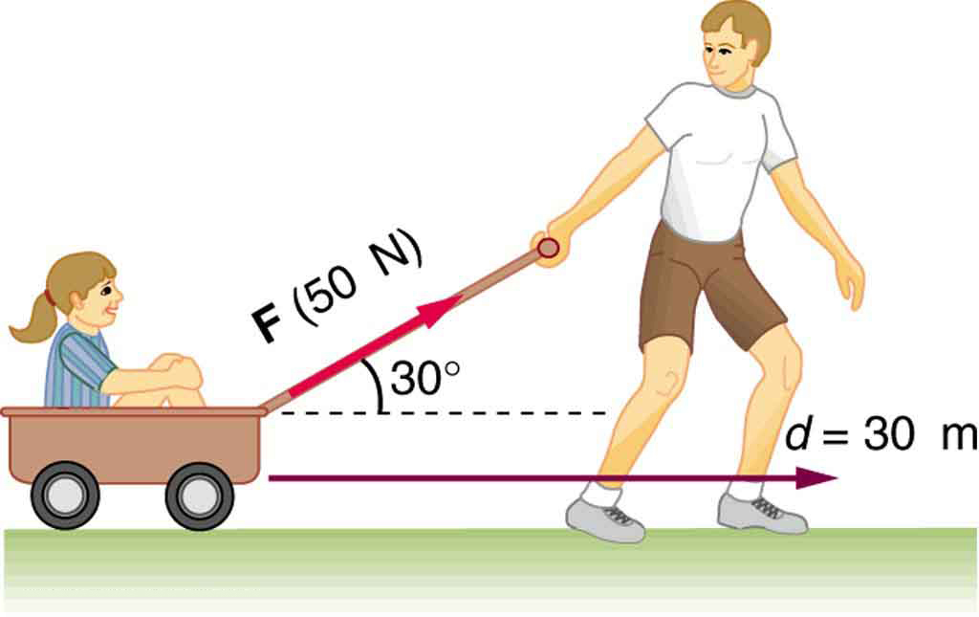
کاروانرژی
میدانیم که واحد کاروانرژی هردو یکسان است یعنی واحدکاروانرژی کیلوژول، ژول وارگ است پس کاروانرژی به یکدیگرتبدیل میشوند به عنوان مثال انرژی ذخیره شده دربدن ما که توسط موادغذایی حاصل شده است به کاروفعالیت های روزمرّه تبدیل میشود

Slide 30
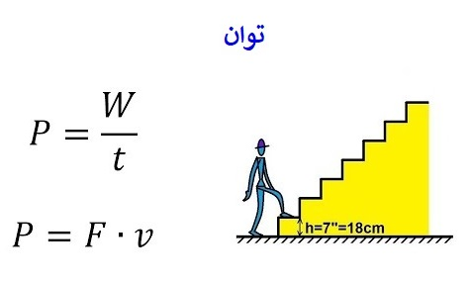
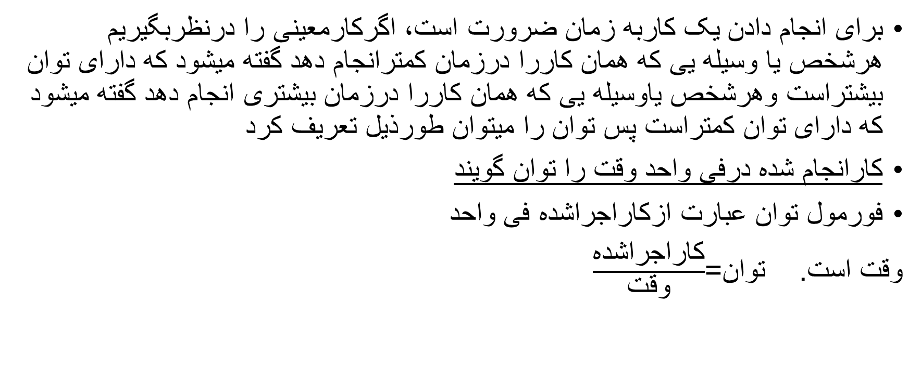
توان یا طاقت
برای انجام دادن یک کاربه زمان ضرورت است، اگرکارمعینی را درنظربگیریم هرشخص یا وسیله یی که همان کاررا درزمان کمترانجام دهد گفته میشود که دارای توان بیشتراست وهرشخص یاوسیله یی که همان کاررا درزمان بیشتری انجام دهد گفته میشود که دارای توان کمتراست پس توان را میتوان طورذیل تعریف کرد
کارانجام شده درفی واحد وقت را توان گویند
فورمول توان عبارت ازکاراجراشده فی واحد
وقت است. توان=$\frac{کاراجراشده}{وقت}$

Slide 31
واحدات توان
(SI)واحدات توان درسیستم
C.G.S
$$p=\frac{w}{t}=\frac{erg}{s}$$
C.G.S
𝑝=𝑤/𝑡=𝑒𝑟𝑔/𝑠
M.K.S
$$p=\frac{w}{t}=\frac{j}{s}=watt$$
M.K.S
𝑝=𝑤/𝑡=𝑗/𝑠=𝑤𝑎𝑡𝑡
M.T.S
$$p=\frac{w}{t}=\frac{kj}{s}=kwatt$$
M.T.S
𝑝=𝑤/𝑡=𝑘𝑗/𝑠=𝑘𝑤𝑎𝑡𝑡

Slide 32
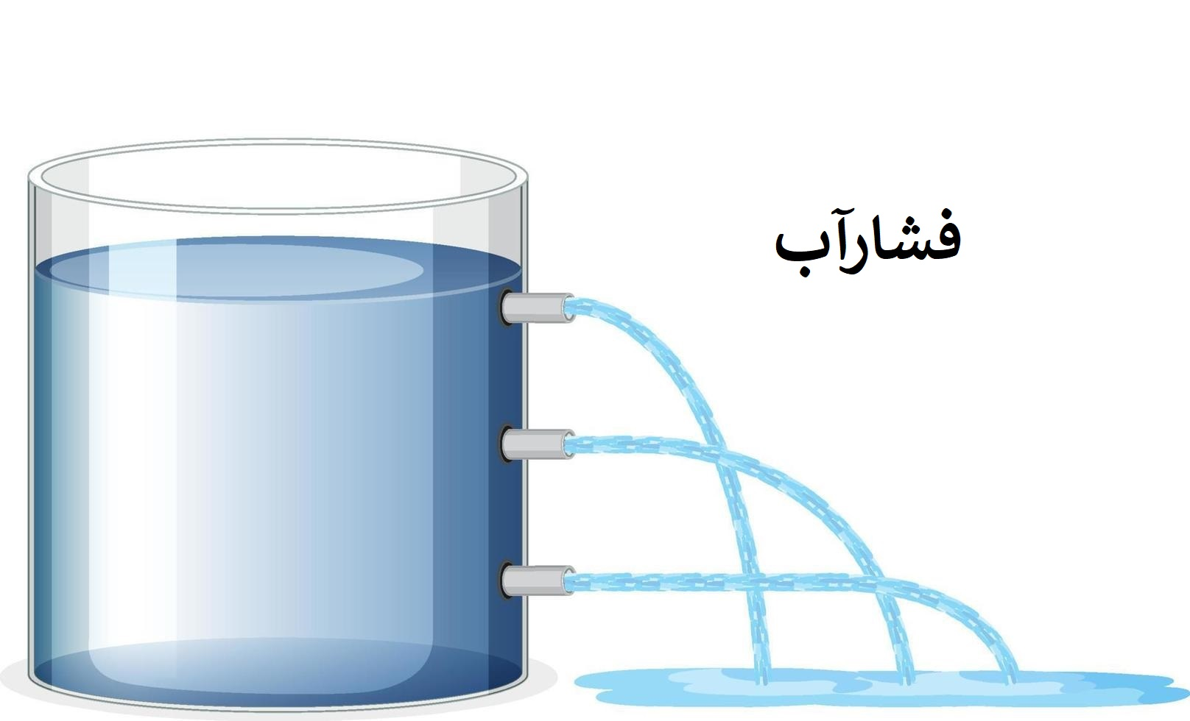
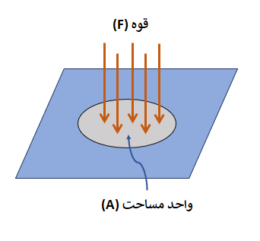
فصل چهارم
فشار
فشاراندازه گیری مقدارقوه یی است که بالای یک سطح معین وارد میشود بنابراین فشاربه دوکمیت فزیکی ارتباط دارد که اولی مقدارقوه وارده ودومی سطح است که بالای آن فشاروارد میشود ازاینجا نتیجه میگیریم که به هراندازه که مقدارقوه وارده بیشتروسطحی که بالای آن قوه وارد میشود کوچکترباشد مقدارفشارزیاد تراست وبرعکس

Slide 33

واحدات فشار
فورمول فشارعبارت است از $فشار=\frac{قوه}{سطح}=\frac{F}{A}=Pa$
واحد فشاردرسیستم F.P.S $p=\frac{Lbf}{{in}^{2}}=psi$ میباشد
(SI) واحدات فشاردرسیستم
C.G.S
$$p=\frac{F}{A}=\frac{dyne}{{cm}^{2}}=barye(Ba)$$
C.G.S
𝑝=𝐹/𝐴=𝑑𝑦𝑛𝑒/〖𝑐𝑚〗^2 =𝑏𝑎𝑟𝑦𝑒(𝐵𝑎)
M.K.S
$$p=\frac{F}{A}=\frac{N}{m^{2}}=Pa$$
M.K.S
𝑝=𝐹/𝐴=𝑁/𝑚^2 =𝑃𝑎
M.T.S
$$p=\frac{F}{A}=\frac{KN}{m^{2}}=KPa$$
M.T.S
𝑝=𝐹/𝐴=𝐾𝑁/𝑚^2 =𝐾𝑃𝑎

Slide 34
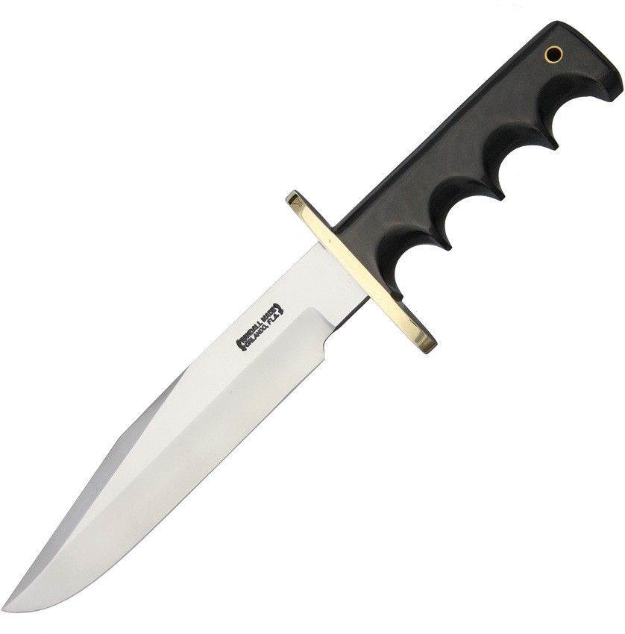

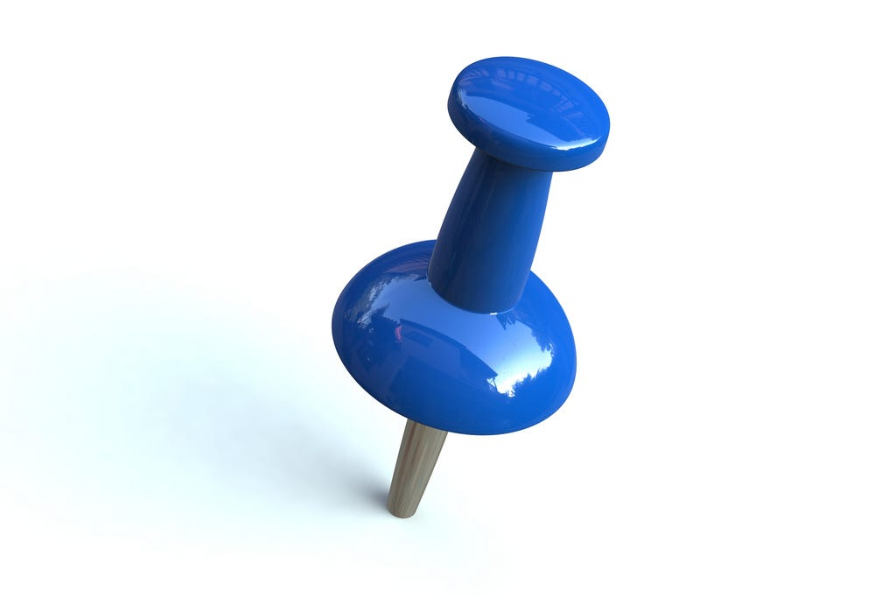
اثرات فشار
فشاروارده بالای هرجسم به دوکمیت ارتباط دارد
مقدارقوه یعنی به هراندازه مقدارقوه وارده بیشترباشد فشاربیشتراست
سطح یعنی به هراندازه سطحی که بالای آن قوه وارد میشود کوچکترباشد فشاربیشتراست

Slide 35
فشارجو(اتومسفیر)
فشاراتومسفیرعبارت ازوزن هوای دورادورکرّه زمین (اتومسفیر) است که ذرّات باوزن بیشتربه نزدیک سطح زمین وذرّات سبک درطبقات بالاترقراردارد
اتومسفیرازترکیب گازهای نایتروجن، اکسیجن، کاربن دای اکساید، بخارآب، هایدروجن وذرّات گردوغبارتشکیل شده است، فشارستون هوابالای سطح زمین درسطح بحر به مساحت یک مترمربع به اندازه 101290 Pa است
به هراندازه که ازسطح زمین دورتربرویم فشاراتومسفیرکاهش مییابد
اتومسفیرازکرّه زمین دربرابراشعه ماورای بنفش وتشعشعات کیهانی حفاظت میکند
باافزایش ارتفاع ازسطح زمین فشارهواکم میشود

Slide 36
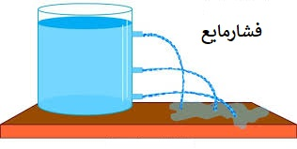
فشارمایعات وقانون پاسکال
فشارمایعات نظربه ارتفاع وکثافت افزایش می یابد یعنی هرگاه عمق مایع زیاد شود فشارمایع زیاد میگردد وبه هراندازه که کثافت مایع زیاد شود فشارمایع نیزبیشترمیشود
هم چنان فشارمایع رابطه مستقیم باتعجیل جاذبه زمین دارد
قانون پاسکال بیان میکند که تغییرفشاردرهرنقطه یک مایع محصورشده به صورت مساویانه به تمام نقاط مایع پخش میشود

Slide 37
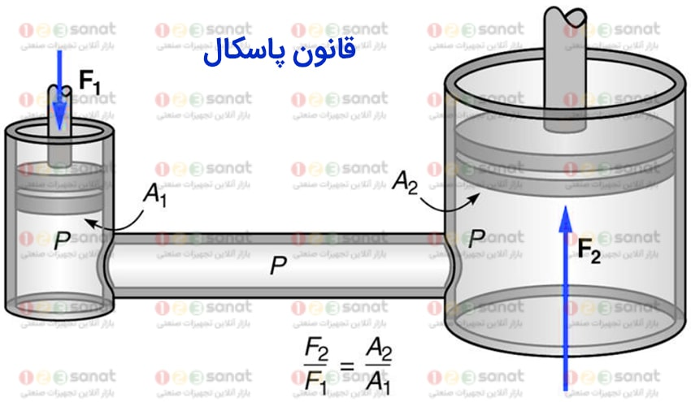

قانون پاسکال وکاربردآن
قانون پاسکل عبارت ازقوه وارده فی واحد سطح جسم میباشدکه کاربرد آن دربریک هایدرولیک، بلند کننده هایدرولیکی وشکنجه هایدرولیکی است که یک نمونه آن درشکل ذیل نشان داده شده است
$\frac{F_{1}}{A_{1}}=\frac{F_{2}}{A_{2}}$
$F_{1}$ قوه بالای پیستون یک
$A_{1}$ مساحت پیستون یک
$F_{2}$ قوه بالای پیستون دو
$A_{2}$ مساحت پیستون دو

Slide 38
قوه صعودی وقانون ارشمیدس
ارشمیدس دراثرتجربه وتحقیق زیاددریافت کرد که هرگاه جسمی به صورت مکمل یا قسمی درداخل مایع قرارگیرد وزن جسم مذکوربه اندازه وزن مایع بیجا شده کم میگردد که این قوه را بنام قوه صعودی یاقوه شناوری یادمیکنند
اگریک جسم درداخل مایع قرارگیرد مقداری ازحجم مایع به اندازه حجم جسم که درداخل آب قرارگرفته بیجا میسازد
به طورمثال هرگاه شما درداخل یک حوض شنا میکنید احساس مینمایید که وزن شما کم شده (سبک شده) است که درحقیقت قوه صعودی آب باعث کم شدن وزن شما میگردد
برای درک بهتراین موضوع شما میتوانید با یک قوه سنج فنری جسم را ابتدا درهوا وسپس درداخل آب وزن کنید متوجه خواهید شدکه وزن جسم درداخل آب کم میشود

Slide 39
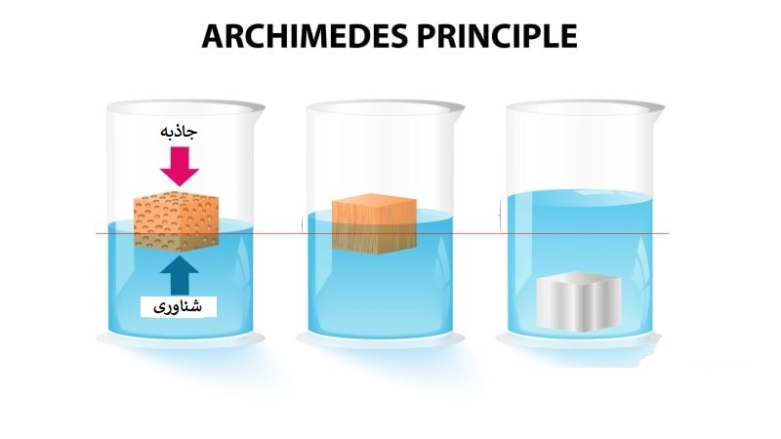
قانون ارشمیدس

Slide 40
فصل پنجم
خواص نور
نورشکلی ازانرژی است ودرباره نوردونوع نظریه وجود دارد نظریه اول درباره ماهیت ذرّه یی نورونظریه دوم درباره ماهیت موجی نوراست که بالاخره بعدازدوهزارسال بحث طولانی منجربه تلفیق هردونظریه گردید به این معنی که نورهم خاصیت ذرّه وهم خاصیت موج را دارد
بواسطه نوراست که انسانها قادربه شناخت ازمحیط اطراف خود ازنزدیک ترین فاصله تا دورترین فاصله مانند منظومه ها وکهکشانها شده است یعنی اطلاعات ازنوری که توسط اجرام سماوی به ما رسیده است وما ازموقعیت آنها باخبرشده ایم

Slide 41
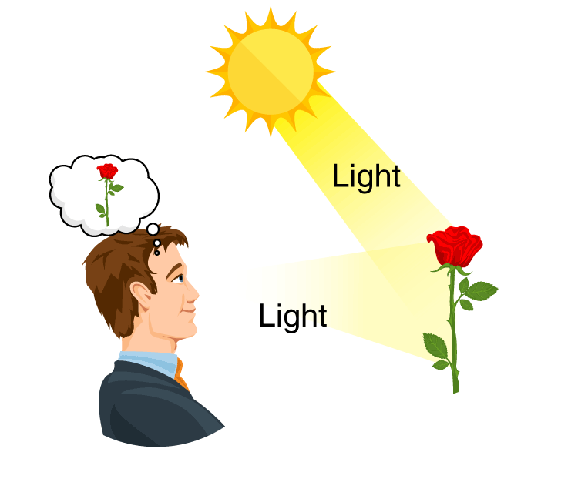
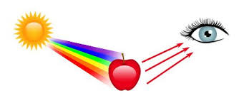
نورورویت (دیدن)
آیا شما چگونه اجسام پیرامون خودرا می بینید؟ درابتدا انسانها فکرمیکردند که نورازچشم انسانها وموجودات زنده خارج میشود اما بعداً این نظریه اشتباه ثابت شد به این دلیل که اگرنورازچشم موجودات زنده خارج شود باید درشب تاریک نیزآشیا دوروبرخودرا ببینیم اما چرا نمی بینیم؟
ما زمانی آشیای دوروبرخودرا می بینیم که نورازمنبع نورتابیده وبعدازانعکاس ازسطح جسم به چشم مابرسد.

Slide 42

انتشارمستقیم الخط نور
زمانیکه شما مسیرشعاع نوری ازیک روزنه یا یک درزباریک راتعقیب نمایید می بینید که مسیرحرکت شعاع نوری یک خط مستقیم است ازاینجا نتیجه میگیریم که نوربه امتداد خط مستقیم حرکت میکند

Slide 43

سایه
جسمی که نورازآن عبورنکند (جسم کدر) اگردرمقابل منبع نورقرارگیرد درعقب جسم سایه تشکیل میگرددویا به عبارت دیگرسایه یک جسم آن ساحه تاریک را گویند که جسم مذکورمانع رسیدن نوربه آن ساحه میگردد

Slide 44

مهتاب گرفتگی (خسوف)
مهتاب گرفتگی زمانی اتفاق می افتد که آفتاب، زمین ومهتاب درامتداد یک خط مستقیم قرارگرفته وزمین میان آفتاب ومهتاب قرارگیرد که دراین صورت سایه زمین بالای مهتاب افتاده وبه همین دلیل مهتاب گرفتگی قسمی وکامل صورت میگیرد زیرا حجم وکتله زمین تقریباً 50 برابرحجم وکتله مهتاب است

Slide 45

خورشید گرفتگی (کسوف)
خورشید گرفتگی یا آفتاب گرفتگی زمانی رخ میدهد که آفتاب، مهتاب وزمین درامتداد یک خط مستقیم قرارگرفته ومهتاب میان آفتاب وزمین قراربگیرد که دراین صورت قسمتی اززمین تحت سایه مهتاب قرارمیگیرد، چون حجم مهتاب اززمین کوچکتراست بنابراین خورشید گرفتگی به صورت کامل رخ به این معنی که اگردریک قسمت ازسطح زمین خورشید گرفتگی درقسمت دیگرنیست

Slide 46




اجسام نورانی وغیرنورانی
اجسام نورانی اجسامی را گویند که ازخود نورداشته ودرتاریکی قابل دید میباشند مانند آفتاب، ستارگان، چراغ، لامپ، کرم شب تاب وغیره

Slide 47



اجسام غیرنورانی
اجسام غیرنورانی یا اجسام کدراجسامی را گویند که ازخود نورنداشته وتوسط منابع نورانی قابل دید میباشند مانند سنگ، چوب، کوها، مهتاب، سیّاره ها وغیره

Slide 48



اجسام شفاف، نیمه شفاف وکدر
اجسام شفاف اجسامی را گویند که نوربه صورت کامل ازداخل آن عبورنماید مانند شیشه پلاستیک شفاف، هوای صاف وغیره
اجسام نیمه شفاف اجسامی را گویند که قسمتی ازنورازداخل آن عبورنموده وقسمتی ازنور عبورنکند مانند شیشه مات، ابر، پلاستیک وغیره
اجسام کدراجسامی را گویند که نوربه هیچ وجه ازداخل آن عبورنکند مانند دیوار، میز، سنگ، چوب وغیره

Slide 49


فصل ششم
انعکاس
انعکاس چیست؟ زمانیکه شما توپ را به دیوارمیزنید می بینید که توپ مذکورتحت همان زاویه که به دیواربرخورد نموده دوباره برمیگردد، نورهم زمانیکه بالای اجسام برخورد نماید بعدازبرخورد دوباره برگشت نموده وما اجسام ماحول خودرا می بینیم پس انعکاس نوررا طورذیل تعریف میکنیم عملیه برگشت نوربعدازبرخورد بالای سطوح اجسام را بنام انعکاس یاد میکنند

Slide 50
عمل متقابل نورباماده (جذب وانعکاس)
زمانیکه نوربالای هرجسم بتابد جسم مذکوربه رنگ های مختلف دیده میشود که نشان دهنده خاصیت انعکاس نوراست یعنی نوری که ازمنبع نوربالای جسم میتابد بعد به دلیل انعکاس به چشم ما میرسد وما جسم مذکوررا می بینیم
هم چنان زمانیکه نوربالای هرجسم بتابد جسم مذکورگرم شده بنابراین مقداری ازنوررا جذب نموده وگرم میشود، اجسامی که رنگ سیاه داشته باشند نوررا بیشترجذب مینماید واجسامی که رنگ سفید داشته باشند نوررا بیشترانعکاس داده وجسم کمترنوررا جذب مینماید
نورزمانیکه بالای اجسام شفاف ونیمه شفاف بتابد علاوه بردوعملیه فوق عملیه انکسارنیز رخ میدهد

Slide 51

قانون انعکاس
انعکاس نوردوقانون دارد قانون اوّل انعکاس بیان مینماید اینکه زاویه نوروارده بانارمل مساوی است به زاویه منعکسه
قانون دوم بیان مینماید که شعاع وارده، شعاع منعکسه ونارمل دریک مستوی (دریک سطح) قراردارند
نارمل خطی است که درنقطه برخورد
نورباسطح عمود است

Slide 52

انواع انعکاس
انعکاس منظم : انعکاس منظم زمانی رخ میدهد که یک دسته اشعه موازی بالای سطح صاف وکاملاً هموارتابیده ودوباره به صورت موازی منعکس میگردد درانعکاس منظم سطح جلاداربه نظرمیرسد
انعکاس غیرمنظم : انعکاس غیرمنظم زمانی رخ میدهد که یک دسته اشعه موازی بالای سطح تابیده واشعه های منعکسه درمیان خودها موازی نباشند، این حادثه زمانی اتفاق می افتد که نوربالای سطح ناهمواربتابد

Slide 53


آیینه مستوی
هرگاه سطح یک جسم مستوی به صورت منظم صیقل شده باشد، سطح مذکورمیتواند نور را به صورت منظم انعکاس نموده ومیتوانیم تصویرجسم را درآن مشاهده نماییم مانند سطح آب آرام، سطح شیشه جیوه شده، آیینه های استفاده شده درسلمانی ها وغیره
تصویرتشکیل شده درآیینه های مستوی به صورت افقی میچرخد یعنی سمت را درآیینه سمت چپ وسمت چپ را درآیینه سمت راست نشان میدهد

Slide 54


تصویردرآیینه های مستوی
تصویردرآیینه های مستوی به صورت افقی میچرخد یعنی سمت راست بدن درتصویر سمت چپ وبرعکس میباشد
فاصله تصویرازآیینه مساوی است به فاصله جسم ازآیینه
اندازه تصویرمساوی به اندازه جسم است وتصویردرآیینه های مستوی مجازی است

Slide 55



موارد استفاده ازآیینه های مستوی
به عنوان آیینه قدنما درخانه ها، سلمانی ها، آرایشگاه ها ودکان ها
درزیردریایی ها یاتحت البحری ها به عنوان چشم زیردریایی (پریسکوپ)
درفروشگاه های لباس وعینک فروشی ها

Slide 56


آیینه های کرّوی
آیینه های کرّوی قسمتی ازکرّه میان خالی است که قسمت داخلی یاخارجی آن انعکاس دهنده باشد
اگرقسمت داخلی آن انعکاس دهنده وقسمت خارجی آن جیوه شده باشد بنام آیینه مقعر یاد میشود
اگرقسمت خارجی آن انعکاس دهنده وقسمت داخلی آن جیوه شده باشد بنام آیینه محدب یاد میشود

Slide 57




موارداستفاده ازآیینه های کرّوی
ازآیینه های کرّوی مقعردرمنقل آفتابی، دندان پزشکی، تلسکوپ انعکاسی، چراغ قوه، آیینه های اصلاح ریش وپروجکتوراستفاده میگردد
ازآیینه های کرّوی محدب درآیینه عقب نمای موترها، موترسایکل ها ودرچراغ ترافیک برای وسعت دید استفاده میشود

Slide 58


فصل هفتم
انکسارنور
هنگامی که نورازیک محیط شفاف وارد محیط شفاف دیگرمیشود حادثه جالبی اتفاق می افتد مثلاشما اگریک جسم را درداخل آب مشاهده نمایید جسم را درموقعیت بالاترمی بینید، اگرازداخل آب به بیرون نگاه کنید جسم را درموقعیت پایین ترمشاهده میکنید، اگرجسمی را درداخل آب قراردهید شکسته به نظرمیرسد وزمانیکه نورازقطرات باران تحت زاویه خاص عبورمیکند رنگین کمان شکل میگیرد این عملیه ها نتیجه انکسارنوراست

Slide 59



انکسار
نوردریک محیط به امتداد خط مستقیم حرکت میکند اما زمانیکه نورازیک محیط شفاف وارد محیط شفاف دیگرمیشود انحراف مینماید که همین انحراف نورزمان وارد شدن یا خارج شدن ازیک محیط شفاف به محیط شفاف دیگررا انکسارگویند
هم چنین انکسارنورعبارت است ازکاهش ویاافزایش سرعت نوراست زمانیکه ازیک محیط شفاف وارد محیط شفاف دیگرمیشود
نورزمانیکه ازمحیط شفاف رقیق وارد محیط شفاف غلیظ شود شعاع منکسره به نارمل نزدیک میشود وبرعکس زمانیکه ازمحیط شفاف غلیظ وارد محیط شفاف رقیق شود شعاع منکسره ازنارمل دورمیشود

Slide 60


منشور
منشوریک جسم شفاف سه بعدی است که دارای قاعده های موازی یکسان وتمام وجوه آن هموارباشد
قاعده های منشورمیتواند سه ضلعی، چهارضلعی وغیره باشد اما بیشترمنشورها دارای قاعده سه ضلعی میباشند، زمانیکه نورآفتاب ازمنشورعبورمینماید درنتیجه انکسار به هفت رنگ تجزیه میشود که رنگ های رنگین کمان را تشکیل میدهد که کمترین انحراف رنگ سرخ وبیشترین انحراف را رنگ بنفش دارد

Slide 61




عدسیه
عدسیه ها ازمواد شفاف مثل شیشه وپلاستیک ساخته شده اندکه ضریب انکسارآنها بیشتر ازضریب انکسارهواباشد
عدسیه ها مواد شفاف هستند که نوررا درجهت خاصی منحرف میسازند
عدسیه ها جسم شفافی هستند که جهت شعاع نوروارده را تغییرمیدهند ودروسایل اپتیکی مانند عینک ها، ذرّه بین، دوربین، میکروسکوپ، تلسکوپ وغیره استفاده میشود

Slide 62


انواع عدسیه ها
الف : عدسیه های محدب
عدسیه هایی را گویند که درقسمت وسط ضخیم وکناره های آن نازک باشد، اگریک دسته اشعه نوری موازی به محوراصلی بالای عدسیه های محدب وارد شوند بعدازانعکاس درمحراق متمرکزمیشوند به همین دلیل عدسیه های محدب را عدسیه های متقارب (نزدیک کننده گویند) این عدسیه ها توسط دوسطح کرّوی ویا یک سطح مستوی ویک سطح کرّوی احاطه شده اند

Slide 63


ب : عدسیه های مقعر
عدسیه های مقعرعدسیه هایی را گویند که درقسمت وسط نازک ودوانجام آن ضخیم باشد، اگریک دسته اشعه نورموازی به محوراصلی بالای عدسیه مقعربتابد اشعه منکسره بعداز عبورازعدسیه ازیکدیگردورمیشوند به همین دلیل عدسیه های مقعررا عدسیه های متباعد (دورکننده) نیزمینامند، این عدسیه ها نیزازدوسطح کرّوی ویا یک سطح کرّوی ویک سطح مستوی تشکیل شده اند

Slide 64
چشم
چشم یکی ازاعضای مهم موجودات زنده بوده وبه عنوان یک دریچه ارتباطی با دنیای بیرون شناخته شده است واجزای چشم انسانها ازبیرون به طرف داخل قرارذیل است قرنیه که شفاف است وضریب انکسارآن 1.376 است، عنبیه که رنگ چشم مربوط به آن میشود، مردمک که میزان نوروارده به چشم را کنترول میکند، مایع زلالیه که میان قرنیه وعدسیه چشم قراردارد وضریب انکسارآن 1.3335 است، عدسیه چشم که یک عدسیه محدب بوده وارتجاعی میباشد (ضخامت آن کم وزیاد میشود) که ضریب انکسارآن تقریباً 1.4 است، مایع زجاجیه که درمیان عدسیه چشم وشبکیه قراردارد دارای ضریب انکسار1.336 است، شبکیه که تصویرروی آن تشکیل میشود دارای چوبک ها (برای تشخیص روشنایی وتاریکی) وخارک ها (برای تشخیص رنگ ها) میباشد وقسمت نهایی آن عصب بینایی میباشد که تصویرتشکیل شده روی شبکیه را به مغزجهت تجزیه وتحلیل انتقال میدهد

Slide 65


چشم

Slide 66


معایب چشم
چشم انسانها برای دیدن آشیای دورعدسیه خودرا نازک نموده وبرای دیدن آشیای نزدیک عدسیه خودرا ضخیم میسازد که بنام انطباق چشم یاد میشود هرگاه چشم چنین خاصیت خودرا ازدست بدهد بنام چشم معیوب یاد میگردد که عیب چشم به دونوع است
الف : چشم دوربین چشمی را گویند که اجسام دوررا به صورت واضح میبیند واجسام نزدیک را به صورت واضح دیده نمیتواند درچشم دوربین تصویراجسام نزدیک درعقب شبکیه چشم تشکیل میشود وبرای اصلاح آن ازعدسیه محدب استفاده میشود
ب : چشم نزدیک بین چشمی را گویند که اجسام نزدیک را به صورت واضح میبیند واجسام دوررا به صورت واضح دیده نمیتواند درچشم نزدیک بین تصویراجسام دوردر پیش روی شبکیه تشکیل میشود وبرای اصلاح آن ازعدسیه مقعر استفاده میشود

Slide 67


میکروسکوپ
میکروسکوپ وسیله یی است که برای دیدن اجسام کوچک که توسط چشم قابل دیدن نیست استفاده میشود مانند مشاهده کردن ویروس ها، آمیب، میکروب ها، حجرات نباتی، حجرات حیوانی وغیره درساختمان میکروسکوپ ازدوتا عدسیه محدب استفاده شده است که عدسیه نزدیک به چشم بنام عدسیه چشمی وعدسیه نزدیک به جسم بنام عدسیه شی یاد میشود که عدسیه چشمی ثابت وعدسیه شی متحرک است

